Slide 1
ΤΑ ΓΡΑΜΜΑΤΑ
ΜΑΡΙΑ μαξιμοσ
Δ’2

Slide 2
ΤΑ ΓΡΑΜΜΑΤΑ
ΟΙ ποιητές ασχολούνται με τα καθημερινά προβλήματα των ανθρώπων. Η διδακτική ποίηση θέλει να διδάξει τον άνθρωπο, ενώ η λυρική να τον κάνει να ξεχάσει τους κόπους και τα
βάσανα. ΟΙ φιλόσοφοι ψάχνουν να βρουν πως έγινε ο κόσμος.

Slide 3
ΤΑ ΓΡΑΜΜΑΤΑ
Αυτή την περίοδο οι ποιητές δεν ασχολούνται με τους ήρωες και τα κατορθώματα τους στον πόλεμο. Δεν τους απασχολούν τα περασμένα .Πιο πολύ τους
ενδιάφερε η καθημερινή ζωή των ανθρώπων και τα προβλήματα της.

Slide 4
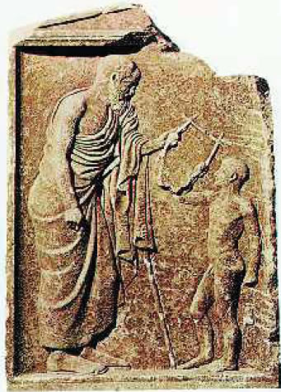
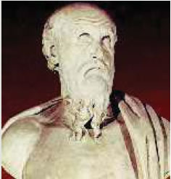
O

